Slide 1
FORMATION CIPS TRANSVERSE
Présentation Solution CIPS
Toulouse, le 02 Décembre 2024

Slide 2
SOMMAIRE
CIPS - Généralités
SIM - Architecture Générale
Le CIPS dans son ensemble
Architecture
Présentation des modules
CIPS LAB / TC
CIPS DS-DE
Retour sur le Data Flow
Dataflow des produits à valeur ajoutée (CIPS TC)
Data List Vigiclimm

Slide 3
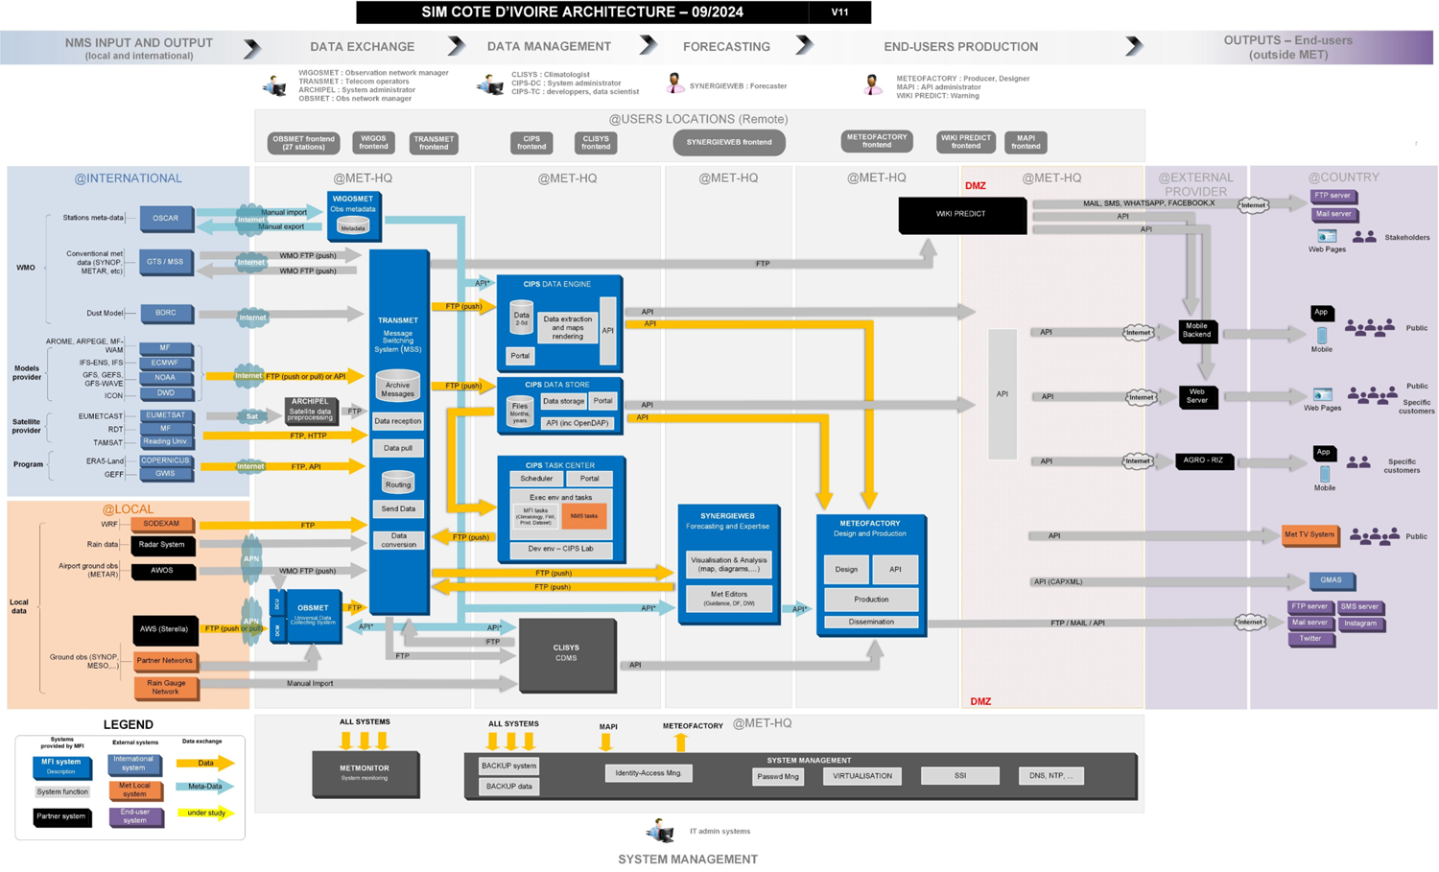
Architecture Technique - SIM

Slide 4

Le CIPS - Vue d’ensemble
Qu’est ce que le CIPS?
Central Information & Processing System
Solution développée par MFI
Environnement centralisé pour le traitement de données météorologiques
Acquisition + stockage + traitement + accées

Slide 5
Le CIPS - Vue d’ensemble
Pourquoi utiliser le CIPS ?
Pour traiter de plus en plus de données d’un NMHS
Acquisition et stockage des données
Acquisition des données Météo Standard et spécifiques
Archivage long terme
Organisation des données
Politique de rétention des données
Traitement des données
Développement de tâches de traitement des données
Planification et suivi des tâche de traitement
Exécution des tâches de traitement
Dissémination des données
Data APIs

Slide 6
Le CIPS - Vue d’ensemble
Qui utilise le CIPS?
Application tierces:
Systèmes de production et dissémination de donnés (METOFACTORY, Site Web…)
Systèmes “utilisateurs” (AEROMET-WEB…)
Utilisateurs (penchant IT)
Météorologiques et climatologiques to parcourir et visualiser les données disponibles
Data Scientist pour développer des tâches de processing
Administrateurs pour adapter le politique de rétention des données
L’équipe IT pour superviser l’état de santé du système

Slide 7






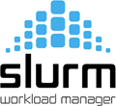


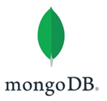

Le CIPS - Vue d’ensemble
Alors le CIPS c’est quoi?
C’est une solution, un système de 4 modules, embarquant des composants
robustes et éprouvés, spécialisés dans des fonctions dédiées
CIPS LABORATORY - CIPS LAB
Task development and test
CIPS TASK CENTER - CIPS TC
Task management & scheduling
CIPS DATA STORE - CIPS DS
Long term storage
CIPS DATA ENGINE - CIPS DE
Advanced Visualisation
CIPS DATA CENTER - CIPS DC

Slide 8
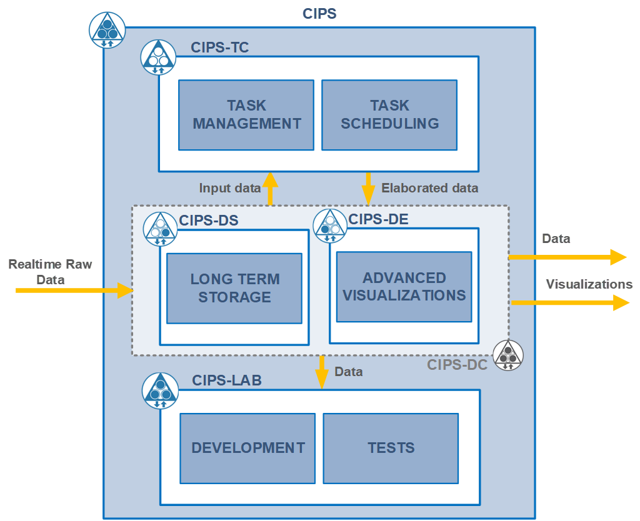
Le CIPS - Architecture
Interaction des modules

Slide 9
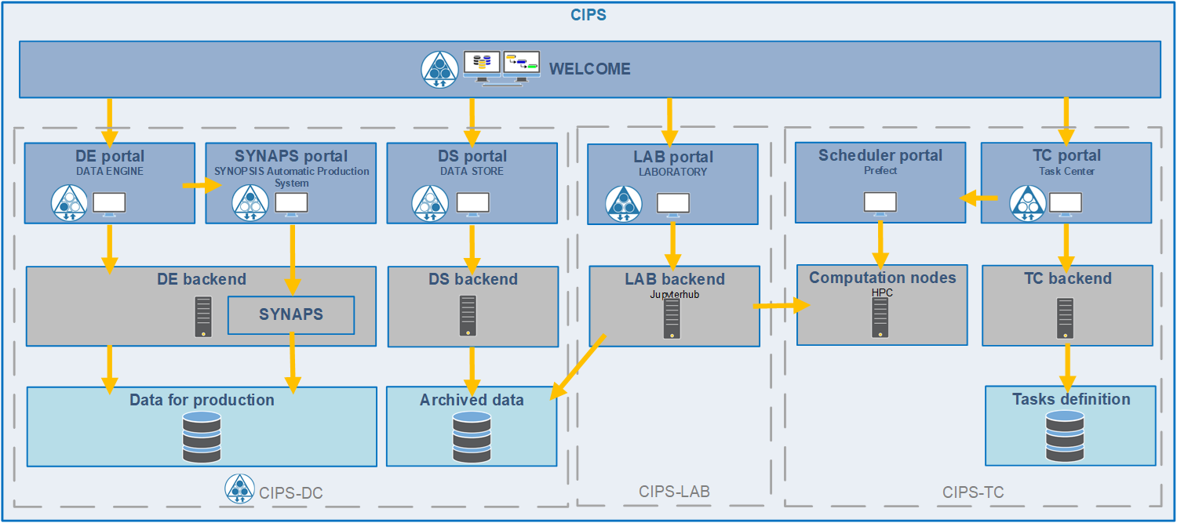
Le CIPS - Architecture
Intégration des modules

Slide 10
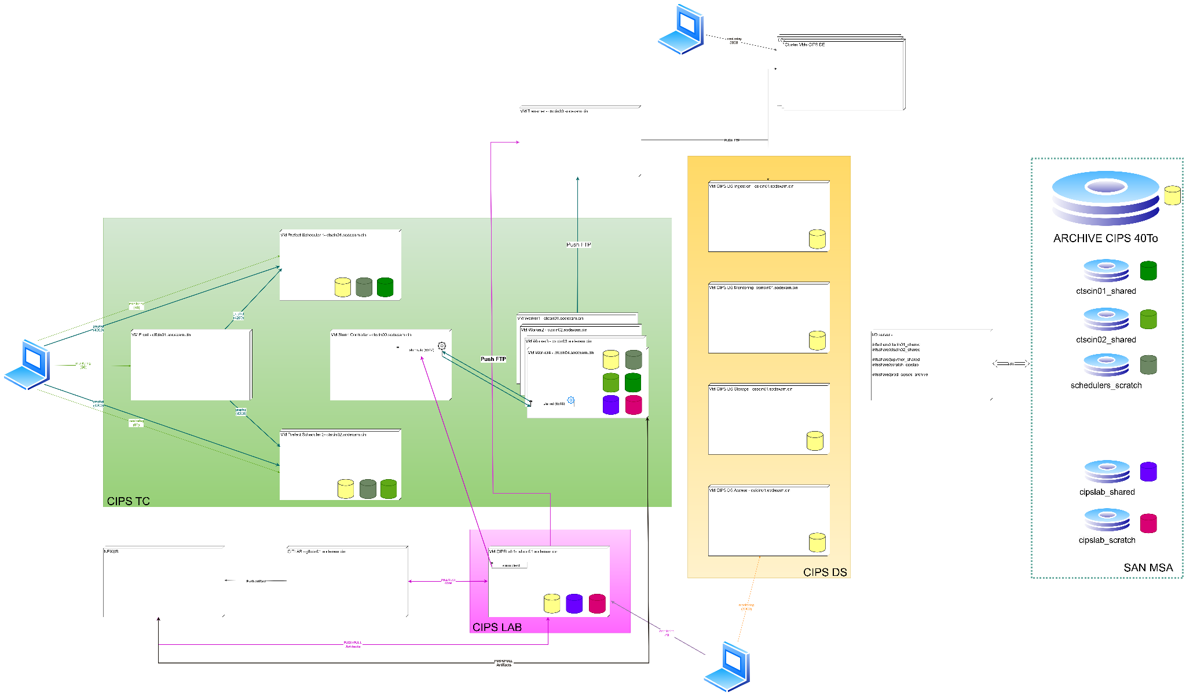
Le CIPS - Architecture

Slide 11
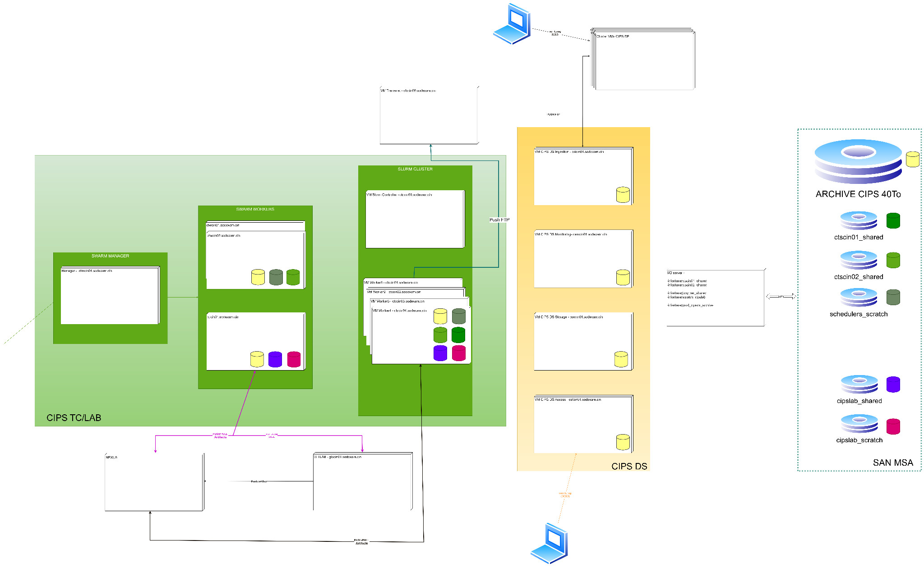
Le CIPS - Architecture

Slide 12
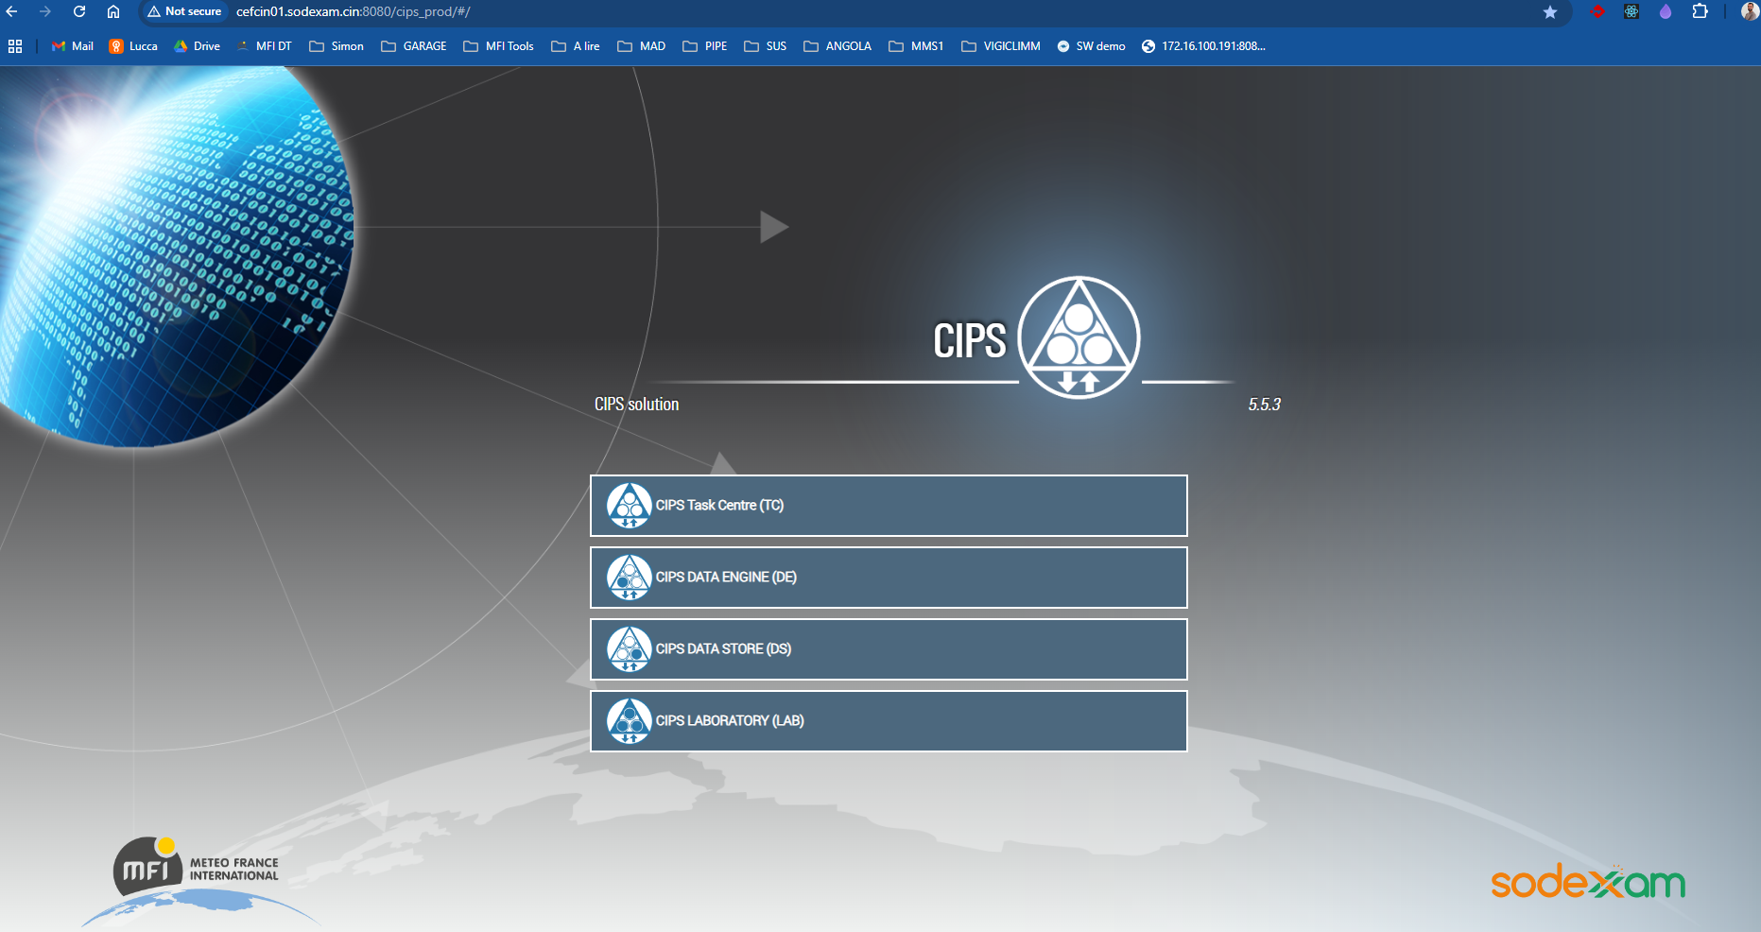
Le CIPS - Architecture
Page d’accueil
http://cefcin01.sodexam.cin:8080/cips_prod/#/

Slide 13
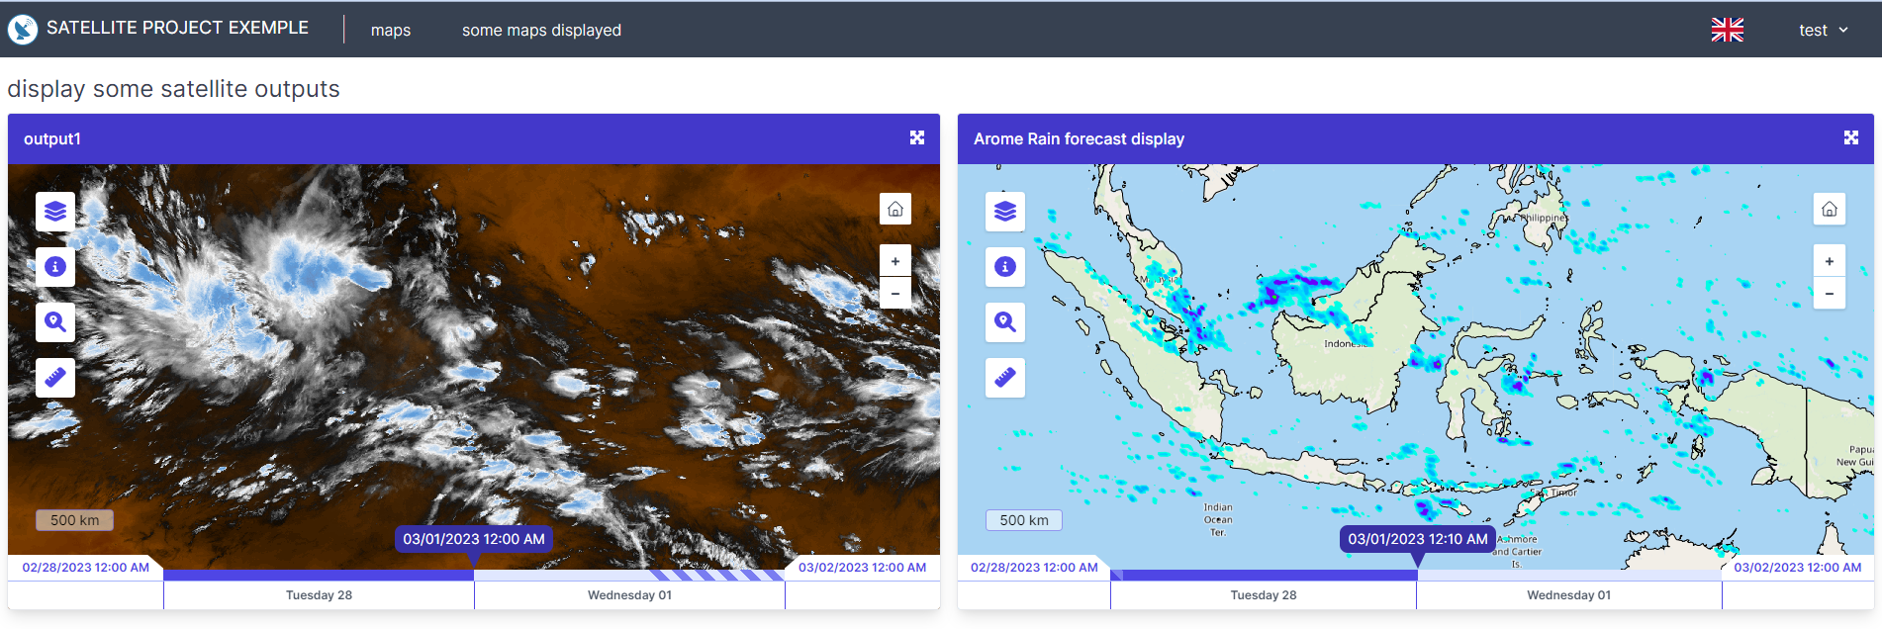




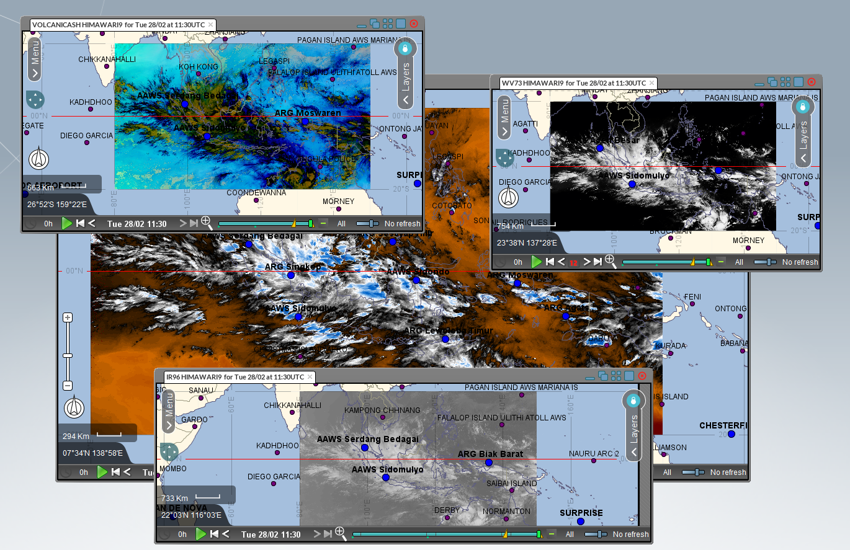
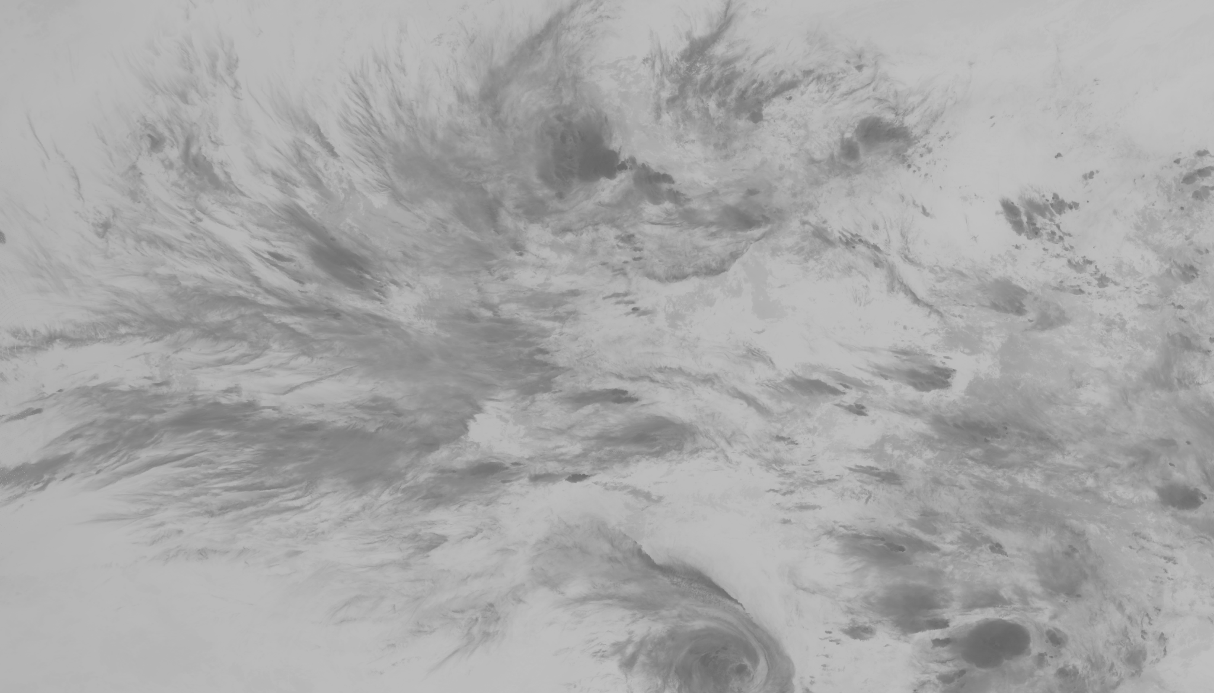


Le CIPS - Cas d’étude
Imagerie satellite: des images brutes aux produits composite colorées en Geotiff
STORE RAW IMAGES
PROCESS MONITORING
From Transmet CIPS DS received and store raw data images
Geotiff image production Tasks execution monitoring
Relaunch if need
DEVELOPMENT
STORE AND SHARE
Before operational deployment scripts was trained and test on CIPS LAB
Through API CIPS DE share produced images CIPS DS can store for longer time

Slide 14
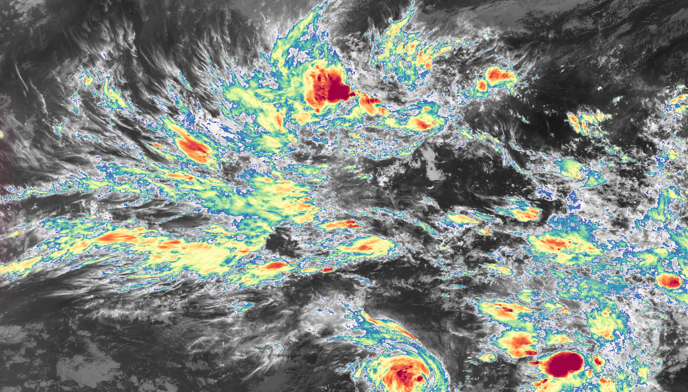

Le CIPS - Cas d’étude
Des données brutes au format Geotiff
Réception de données satellitaires brutes via Transmet
Besoin de convertir les images brutes (16 bandes du visible à l’IR) en données géo spatialisées pour affichage dans SynergieWeb
Produits de couleurs composées grâce à la librairie Python Pysat
Raw channel 1
Composite - Colorized IR clouds
Raw channel 16
Composite - Dust

Slide 15
Le CIPS - Cas d’étude
Etape 1 Ingestion des données brutes CIPS Data Store
STORE RAW IMAGES
PROCESS MONITORING
From Transmet CIPS DS received and store raw data images
Geotiff image production Tasks execution monitoring
Relaunch if need
DEVELOPMENT
STORE AND SHARE
Before operational deployment scripts was trained and test on CIPS LAB
Through API CIPS DE share produced images CIPS DS can store for longer time

Slide 16





Le CIPS - Cas d’étude
Etape 1 Ingestion des données brutes CIPS Data Store
Principe général: Identifier les fichier entrants et les archiver
Étapes personnalisables dans l’interface du système:
Identification du fichier (Type de fichier, nom de fichier, entête WMO, footprint sysnopsis…)
Chemin d’archivage du fichier
Traitement:
Filtrage des données
Conversion en NetCDF
Suppression entête WMO
…
Politique de retention

Slide 17
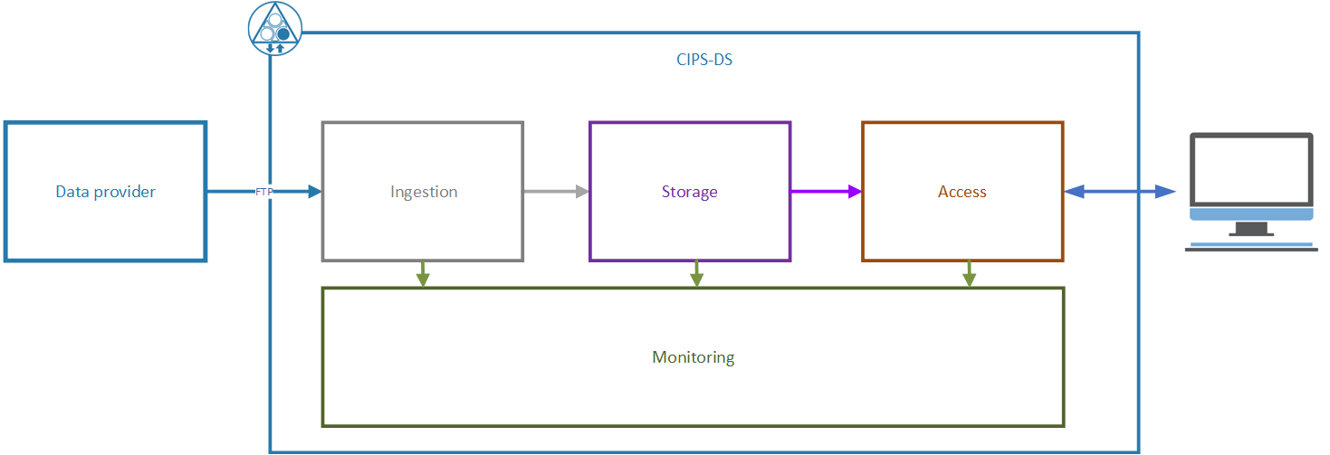
Le CIPS - Cas d’étude
Etape 1 Ingestion des données brutes CIPS Data Store
Architecture : Décomposition en 4 stacks

Slide 18
Le CIPS - Cas d’étude
Etape 2 Exploration données et dvpt algorithme CIPS LAB
STORE RAW IMAGES
PROCESS MONITORING
From Transmet CIPS DS received and store raw data images
Geotiff image production Tasks execution monitoring
Relaunch if need
DEVELOPMENT
STORE AND SHARE
Before operational deployment scripts was trained and test on CIPS LAB
Through API CIPS DE share produced images CIPS DS can store for longer time

Slide 19
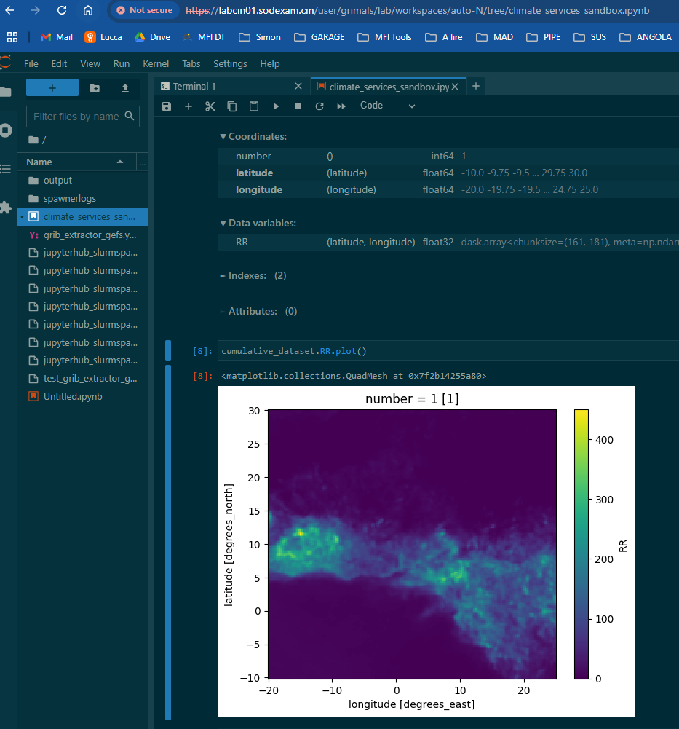
Le CIPS - Cas d’étude
Etape 2 Exploration données et dvpt algorithme CIPS LAB
Un environnement de développement interactif pour:
Explorer les datas stockées dans le CIPS DS
Point de montage NFS sur les workers de calcul
Développer et tester les futures tâches du CIPS TC
Environnement proche de la future production
Faire tourner les algorithmes ayant besoins de beaucoup de ressources
NB exécutés sur les workers de calculs

Slide 20
Le CIPS - Cas d’étude
Etape 3 Créer projet et définir une exécution récurrente CIPS TC
STORE RAW IMAGES
PROCESS MONITORING
From Transmet CIPS DS received and store raw data images
Geotiff image production Tasks execution monitoring
Relaunch if need
DEVELOPMENT
STORE AND SHARE
Before operational deployment scripts was trained and test on CIPS LAB
Through API CIPS DE share produced images CIPS DS can store for longer time

Slide 21
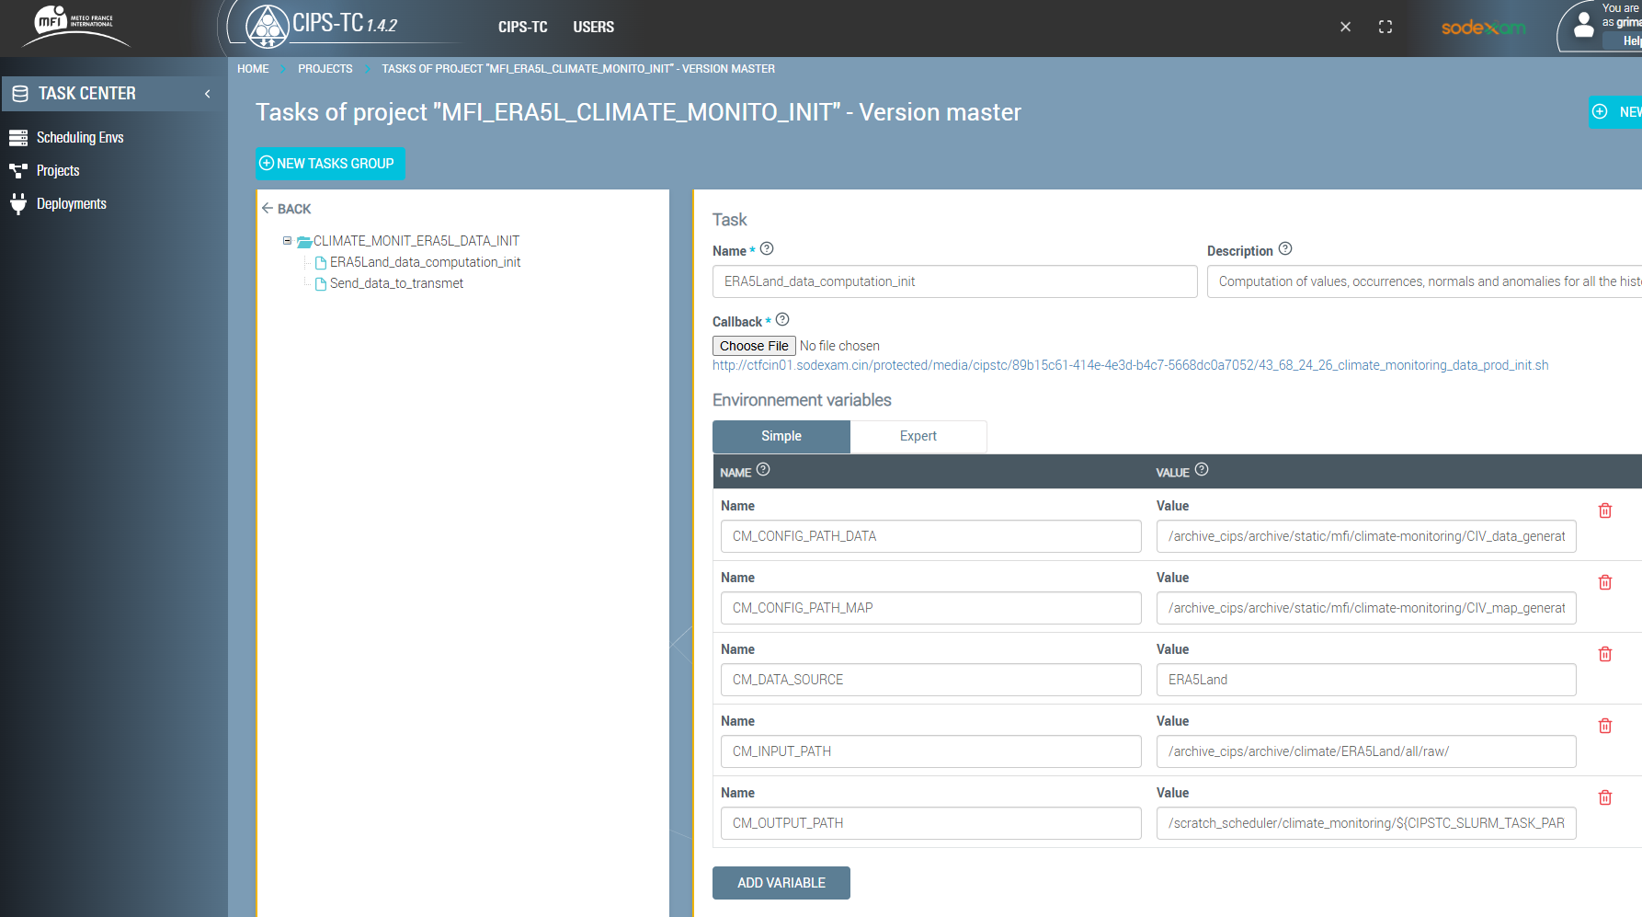
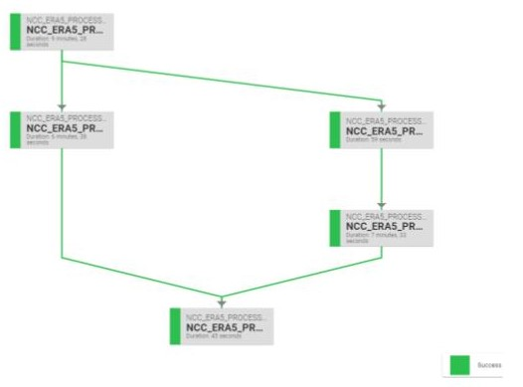
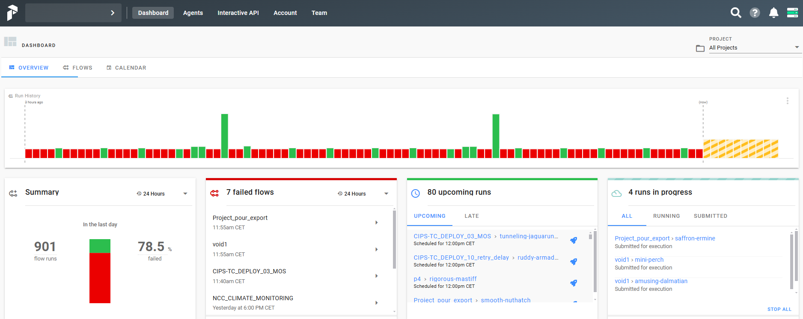




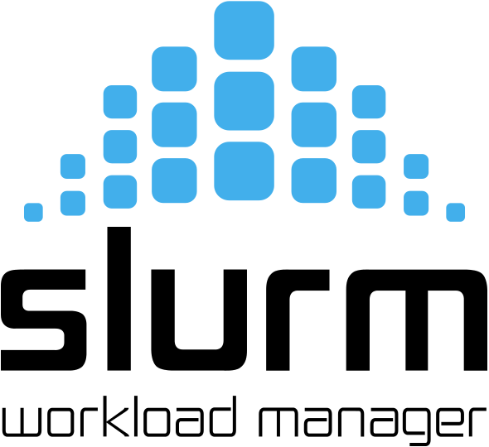

Le CIPS - Cas d’étude
Etape 3 Créer projet et définir une exécution récurrente CIPS TC
Pourquoi le CIPS TC?
Définir des tâches récurrentes
Planifier l'exécution des tâches
Contrôler l'exécution des traitements
Comment ça fonctionne?
Portail web → Définition des flows
Scheduler → Suivi d'exécution
Workflow manager → gestion ressources IT
Exécution tâches

Slide 22
Le CIPS - Architecture

Slide 23
Le CIPS - Cas d’étude
Etape 4 Mise à disposition des données CIPS DE
STORE RAW IMAGES
PROCESS MONITORING
From Transmet CIPS DS received and store raw data images
Geotiff image production Tasks execution monitoring
Relaunch if need
DEVELOPMENT
STORE AND SHARE
Before operational deployment scripts was trained and test on CIPS LAB
Through API CIPS DE share produced images CIPS DS can store for longer time

Slide 24
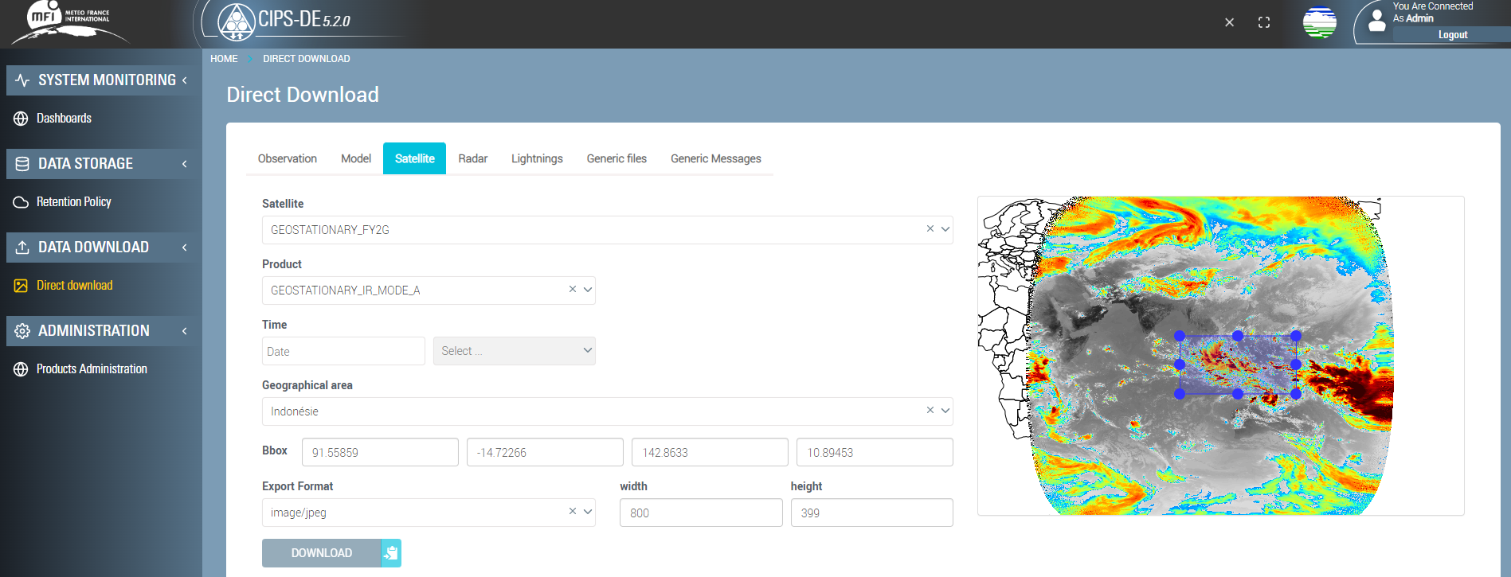
Le CIPS - Cas d’étude
Etape 4 Mise à disposition des données CIPS DE
Dédié aux produits en aval du SIM:
Backend puissant
Basé sur le framework Synopsis (idem SW & Météo France)
Visualisations avancées
Catalogue d’APIs (Aquisition, stockage, access)
Frontend simplifié
Navigation dans le catalogue
Aide à la définition d’APIs
Courte rétention des données
Administration trés proche de SynergieWeb

Slide 25
Merci à tous pour votre attention !

